Slide 1
Ισορροπία στα βιολογικά συστήματα

Slide 2
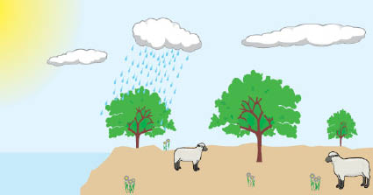
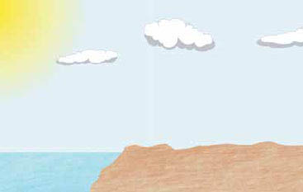
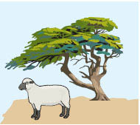
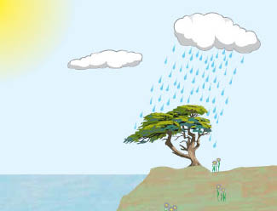
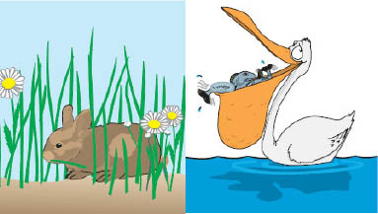
Προηγούμενες γνώσεις που θα χρειαστώ...
Σ‘ ένα οικοσύστημα παρατηρούμε...
...παράγοντες αβιοτικούς...
...βιοτικούς και...
...σχέσεις μεταξύ βιοτικών και αβιοτικών παραγόντων...
...και σχέσεις μεταξύ των βιοτικών παραγόντων.

Slide 3
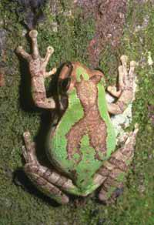
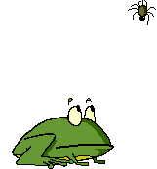
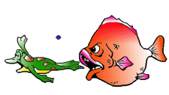
Η επιβίωση κάθε οργανισμού εξαρτάται:
Από την ομαλή λειτουργία του
Οι διάφοροι ιστοί, όργανα και συστήματα συνεργάζονται αρμονικά
Από την ικανότητα του να προσαρμόζεται στο περιβάλλον του
Στο να εντοπίζει τη τροφή του
Ο βάτραχος ανέπτυξε μακριά γλώσσα
Να αποφεύγει τους εχθρούς του
Μιμείται το περιβάλλον του
Στο να ζευγαρώνει με επιτυχία
Αναπαράγει συγκεκριμένες κραυγές

Slide 4
Οι αντιδράσεις ενός οργανισμού σχετίζονται με την πολυπλοκότητά του, επηρεάζουν και επηρεάζονται από το περιβάλλον του και χαρακτηρίζονται επιτυχείς εφόσον του επιτρέπουν να προσαρμόζεται σε αυτό, να επιβιώνει και να αναπαράγεται.
Η ρίζα ενός φυτού κατευθύνεται, προς το κέντρο της Γης. Παρατηρήστε πώς αντιδρά η ρίζα κάθε φορά που στρέφουμε κατά 90° το φυτικό σπέρμα.
Όλοι οι οργανισμοί (βιοτικοί παράγοντες) ενός οικοσυστήματος αλληλεπιδρούν μεταξύ τους και με τους αβιοτικούς παράγοντες με ποικίλους τρόπους.

Slide 5
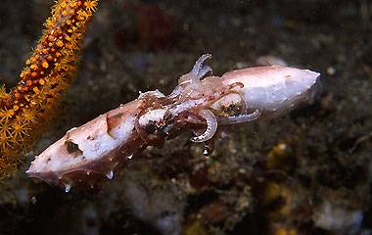
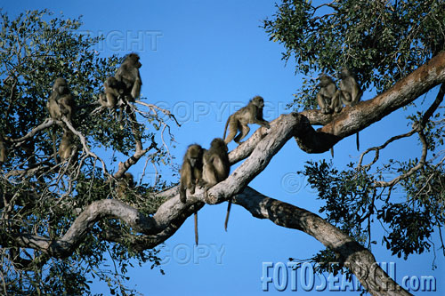
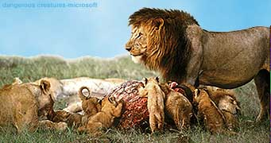
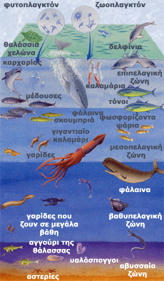
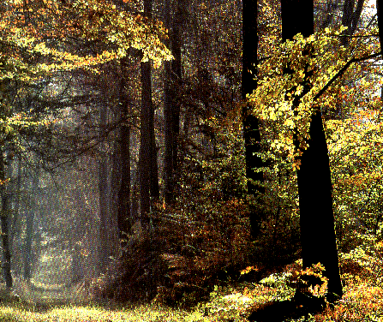
Τα μέλη ενός πληθυσμού αναπτύσσουν σχέσεις για να αναπαραχθούν
Τα μέλη ενός πληθυσμού αναπτύσσουν ανταγωνιστικές σχέσεις
Διεκδικούν τον ίδιο ερωτικό σύντροφο
Διεκδικούν τον ίδιο χώρο που θα φωλιάσουν
Διεκδικούν την ίδια τροφή
Διεκδικούν το οξυγόνο
Διεκδικούν το φως

Slide 6
Τα μέλη ενός πληθυσμού συνεργάζονται για την επίτευξη ενός κοινού στόχου
Μετανάστευση των μεταναστευτικών πουλιών
Οι μέλισσες συνεργάζονται σχηματίζοντας κοινωνίες με σαφή ιεραρχία και υψηλό επίπεδο οργάνωσης

Slide 7
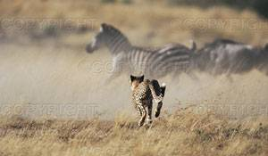
Οι σχέσεις που αναπτύσσονται ανάμεσα σε άτομα διαφορετικών πληθυσμών ενός οικοσυστήματος είναι κυρίως τροφικές (θηρευτής - θήραμα).
Αυτό σημαίνει ότι κάποιοι οργανισμοί τρέφονται με κάποιους άλλους.
Αναπτύσσονται όμως και σχέσεις συμβίωσης και αμοιβαίας προσφοράς μεταξύ διαφορετικών οργανισμών.
Για παράδειγμα, σε κοιλότητες του ανθρώπινου σώματος (έντερο, κόλπος κτλ.) φιλοξενούνται ορισμένα βακτήρια που παράγουν χρήσιμες για τον άνθρωπο ουσίες (π.χ. βιταμίνη Κ). Οι μικροοργανισμοί αυτοί ανταγωνίζονται επιπλέον τα παθογόνα μικρόβια, συμβάλλοντας με τον τρόπο αυτό στην άμυνά μας.

Slide 8
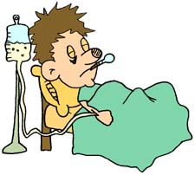
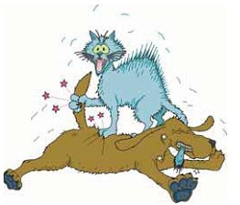
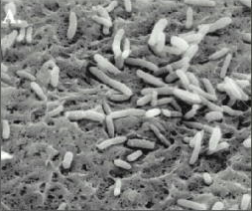
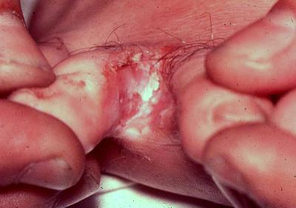
Σε ένα οικοσύστημα είναι δυνατόν να αναπτύσσονται και σχέσεις ανταγωνισμού, όπως ανάμεσα στον σκύλο και τη γάτα, ή παρασιτισμού, όπως ανάμεσα στον άνθρωπο και τα μικρόβια που του προκαλούν ασθένειες.

Slide 9
Ποιο είναι όμως το αποτέλεσμα των αλληλεπιδράσεων που αναπτύσσονται ανάμεσα στους διάφορους παράγοντες ενός οικοσυστήματος;
Ας εξετάσουμε το παράδειγμα ενός λιβαδιού στο οποίο ζει ένας πληθυσμός ποντικών που τρέφονται με σπόρους.
Α. Οι σπόροι αποτελούν τροφή για τα ποντίκια.
Β. Αν για κάποιο λόγο αυξηθούν οι σπόροι, τότε θα υπάρχει άφθονη τροφή για τα ποντίκια, οπότε: Πολλοί σπόροι ---> Πολλά ποντίκια
Γ. Όμως, τα πολλά ποντίκια θα καταναλώνουν πολλούς σπόρους. Δεν θα μπορούν να δημιουργηθούν πολλά νέα φυτά και να παράγουν πάλι σπόρους, κι έτσι στο οικοσύστημα θα υπάρξουν: Λιγότεροι σπόροι ---> Λιγότερα ποντίκια
Δ. Τελικά θα επέλθει πάλι μια ισορροπία, ώστε τα ποντίκια που θα υπάρχουν στο οικοσύστημα να είναι τόσα που να μπορούν να βρίσκουν τροφή.

Slide 10
Εξάλλου, στον ίδιο βιότοπο είναι πιθανό να ζουν και άλλοι οργανισμοί που τρέφονται με ποντικούς, όπως είναι τα φίδια, οι αλεπούδες, οι κουκουβάγιες, καθώς επίσης και τα γεράκια, που τρέφονται με φίδια και ποντίκια. Έτσι, μια αύξηση του αριθμού των ποντικών θα οδηγούσε παράλληλα σε αύξηση των ζώων που τρέφονται με ποντικούς. Το γεγονός αυτό θα περιόριζε τον αριθμό των ποντικών και θα καταλήγαμε πάλι στο Δ, δηλαδή θα είχαμε μια σταδιακή αποκατάσταση της ισορροπίας του οικοσυστήματος.
Αυτές οι αλληλεπιδράσεις μεταξύ των διάφορων παραγόντων ενός οικοσυστήματος λειτουργούν ως ρυθμιστικοί μηχανισμοί που ελέγχουν την ισορροπία του.
Αυτή η ισορροπία δεν είναι στατική. Οι συνθήκες του άβιου περιβάλλοντος (θερμοκρασία, φως κ.ά.) μεταβάλλονται διαρκώς, όπως αλλάζει και ο αριθμός των ατόμων των διάφορων πληθυσμών που ζουν σε αυτό. Όσο όμως οι μεταβολές κυμαίνονται μέσα σε κάποια όρια, η ισορροπία μπορεί να αποκαθίσταται.

Slide 11
Τα εντομοκτόνα έχουν διαταράξει αυτό που αποκαλείται «ισορροπία της φύσεως.»
Ένα τέτοιο παράδειγμα αναφέρθηκε από τον Δρα Λαμόν Κ. Κόλε του Πανεπιστημίου Κορνέλ, όπως γράφτηκε από τα Γιουνάιτεντ Σταίητς Νιους Εντ Ουόρλντ Ρηπόρτ της 24 Νοεμβρίου 1969:
«Ο Παγκόσμιος Οργανισμός Υγείας έστειλε DDT στη Βόρνεο για την εξόντωση των κουνουπιών. Έκαμε πολύ καλά τη δουλειά του.
Αλλ’ αυτό δεν πείραξε τις κατσαρίδες, οι οποίες συσσώρευσαν DDT στα σώματά τους. Σαύρες που ζούσαν στις καλύβες έφαγαν τις κατσαρίδες.
Το DDT έκαμε τις σαύρες δυσκίνητες. Οι γάτες έπειτα εύκολα έπιαναν τις σαύρες.
Αλλ’ οι γάτες ψόφησαν. . . . Με τις γάτες εκτός σκηνής, ήλθαν τα ποντίκια φέροντας την απειλή μιας πληγής. Και με απούσες τις σαύρες οι κάμπιες πολλαπλασιάσθηκαν στις καλύβες όπου έτρωγαν την καλαμωτή των καλυβών. Έπειτα οι στέγες άρχισαν να καταρρέουν.»

Slide 12
Η μυστηριώδης επιδημία στη Μιναμάτα.
Στη Μιναμάτα της Ιαπωνίας έπεσε από το 1953 ως το 1966 μια παράξενη επιδημία παραλύσεων με θύματα, σε έναν πληθυσμό 10.000, 48 νεκρούς και 68 ανίατα παραμορφωμένους.
Πέρασαν πολλά χρόνια μέχρι να παρατηρήσουν ότι ένα χημικό εργοστάσιο εκεί κοντά, πέταγε στη θάλασσα, μαζί με άλλα απόβλητα και υδράργυρο (επέμβαση στο θαλάσσιο οικοσύστημα).
Αυτά όμως τα απόβλητα, ήταν ανόργανες ουσίες και η ελάχιστη τοξικότητά τους δεν μπορούσε να δικαιολογήσει την έκταση και την ένταση της επιδημίας. Δέκα χρόνια αργότερα, οι έρευνες που έγιναν, ιδιαίτερα στη Σουηδία, φανέρωσαν ότι μερικοί υδρόβιοι οργανισμοί μετατρέπουν τον ανόργανο υδράργυρο σε οργανικές ενώσεις ιδιαίτερα επικίνδυνες. Οι άνθρωποι που θα τραφούν στη συνέχεια με αυτούς τους θαλάσσιους οργανισμούς (ψάρια κλπ.) είναι καταδικασμένοι.
Notes:
Στη μιναμάτα

Slide 13
Μιναμάτα 1953 - 1966

Slide 14
Ερωτήσεις
1 (σελ. 42)
Να τοποθετήσετε τις παρακάτω κατηγορίες σχέσεων στη σωστή στήλη: αναπαραγωγικές, ανταγωνιστικές, συμβιωτικές, τροφικές.
ΟΡΓΑΝΙΣΜΟΙ ΠΟY ΑΝΗΚΟYΝ ΣΤΟΝ ΙΔΙΟ ΠΛΗΘYΣΜΟ | ΟΡΓΑΝΙΣΜΟΙ ΠΟY ΑΝΗΚΟYΝ ΣΕ ΔΙΑΦΟΡΕΤΙΚΟYΣ ΠΛΗΘYΣΜΟYΣ

Slide 15
Ερωτήσεις
1 (σελ. 42)
Να τοποθετήσετε τις παρακάτω κατηγορίες σχέσεων στη σωστή στήλη: αναπαραγωγικές, ανταγωνιστικές, συμβιωτικές, τροφικές.
ΟΡΓΑΝΙΣΜΟΙ ΠΟY ΑΝΗΚΟYΝ ΣΤΟΝ ΙΔΙΟ ΠΛΗΘYΣΜΟ | ΟΡΓΑΝΙΣΜΟΙ ΠΟY ΑΝΗΚΟYΝ ΣΕ ΔΙΑΦΟΡΕΤΙΚΟYΣ ΠΛΗΘYΣΜΟYΣ
αναπαραγωγικές ανταγωνιστικές | ανταγωνιστικές συμβιωτικές τροφικές

Slide 16
Ερωτήσεις
2 (σελ. 42)
Στο παράδειγμα του οικοσυστήματος του λιβαδιού παρατηρήθηκαν μεταβολές στον πληθυσμό των ποντικών. Να αναφέρετε δύο λόγους για τους οποίους συνέβησαν αυτές οι μεταβολές.

Slide 17
Ερωτήσεις
2 (σελ. 42)
Στο παράδειγμα του οικοσυστήματος του λιβαδιού παρατηρήθηκαν μεταβολές στον πληθυσμό των ποντικών. Να αναφέρετε δύο λόγους για τους οποίους συνέβησαν αυτές οι μεταβολές.
Οι ποντικοί θα αυξηθούν :
αν αυξηθεί η τροφή τους
Οι ποντικοί θα μειωθούν :
αν υπάρχει μεταξύ τους ανταγωνισμός για την τροφή
αν αυξηθεί ο αριθμός των ζώων που τρέφονται με ποντικούς

